Slide 1
2019-2020学年（1）期中考试
试题讲解

Slide 2
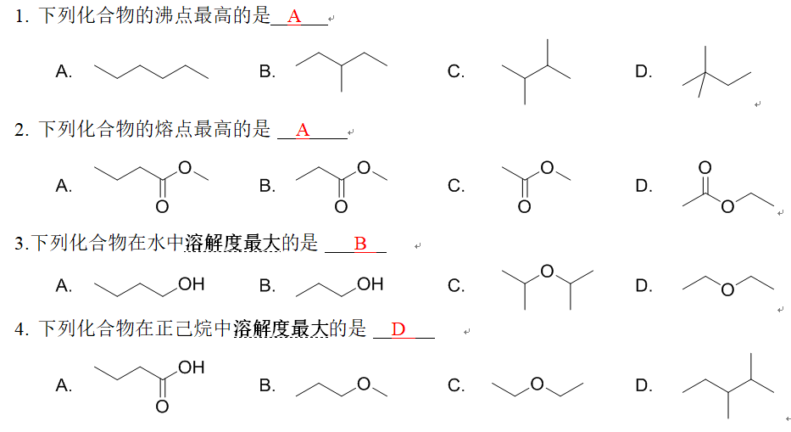
一、选择题

Slide 3
5. 下列哪个是反-1-甲基-3-乙基环己烷的优势构象（ A ）
6. 下列物质不易于发生亲电取代反应的是：C
7.下列构象最稳定的是：B
8. 下列化合物碱性最强的是：C

Slide 4
9. 从键的极性情况分析下列化学反应方程式不正确的是：B
10. 下列烯烃最稳定的是：D
11. 下列下列氢化热绝对值最小的是：B
12．下列化合物有芳香性的是：D

Slide 5
13. 下列环状化合物中不具有芳香性的是：A
14. 下列碳正离子中最稳定的是：C
15. 下列碳负离子最不稳定的是：C
16.下列共振极限结构式错误的是：D

Slide 6
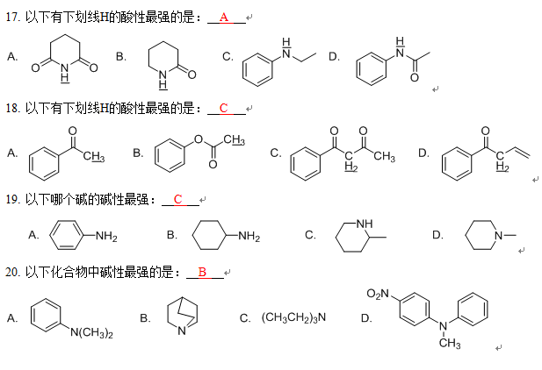

Slide 7
二、判断题
1、（ 对 ）Lewis结构式中的形式电荷并不一定与实际的电荷分布情况相同。
2、（ 对 ）分子内各键角不仅决定于成键原子的杂化方式而且还受到分子内基团之间的电子排斥作用影响，如丙烷分子中的C-C-C键角略大于109.5度。
3、（ 错 ）分子轨道理论中，HOMO指最低空轨道，LUMO表示最高被占轨道。
4、（ 对 ）根据Hückel分子轨道理论，1,3,5-己三烯中6个碳原子的6个p轨道组成6个分子轨道，其中3个为成键轨道，3个为反键轨道，6个电子成对地填入3个成键轨道中。
5、（ 对 ）环己烷有无数个构象，其中椅式是最稳定的构象，而半椅式是最不稳定的构象。
6、（ 错 ）戊烷的燃烧热比丁烷的高，说明戊烷比丁烷更稳定。
7、（ 对 ）氢化热常用于比较烯烃或炔烃中不饱和键的稳定性。
8、（ 错 ）化合物的共振极限结构与共振杂化结构都是分子的真实存在形式。
9、（ 错 ）环戊二烯负离子和正离子都可以写出5个等价的共振极限结构式，因此一样稳定。
10、（ 错 ）Lewis酸的强弱可以用pK_{a}数值的大小来定量表示。

Slide 8
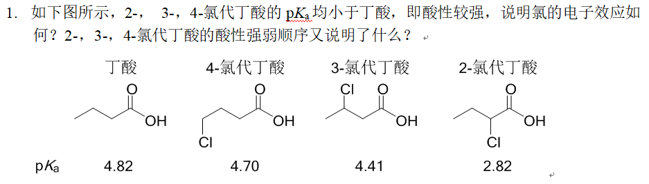
命名与简答题
答题要点：
（1）氯有较强的吸电子诱导效应；
（2）诱导效应随着链的增长而减弱。

Slide 9
2.乙酸乙酯的酸性比丙酮弱，请给出合理的解释。
答题要点：
乙氧基具有强的给电子的共轭效应降低了羰基碳的电正性，
从而降低了对C-H键的极化。

Slide 10
3.请给出乙烷、丙烯、甲苯指定质子的酸性强弱顺序，并结合共振理论给出合理解释。（5分）
答题要点：
三者形成的共轭碱的稳定性顺序如下：

Slide 11
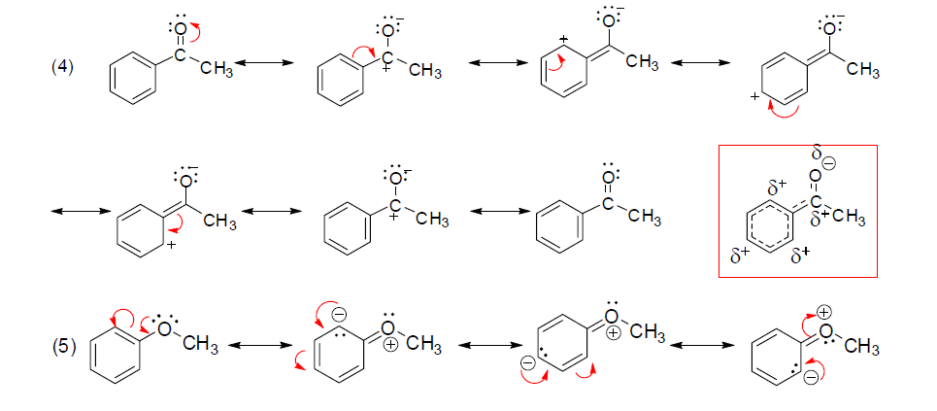
4. 画出以下两个化合物的共振结构，并说明共轭体系的电荷分布规律（2x5分）：

Slide 12
5. 画出 顺-1-甲基-2-乙基环己烷最稳定椅式构象（2分）
6 用纽曼投影式画出顺-1-甲基-2-乙基环己烷的最稳定构象（2分）
7. 使用δ⁺ 和δ⁻表示下列键的极性。（4分）
答案： （1）H₃C^{δ+}—Cl^{δ-} （2）F^{δ-}—Br^{δ+} (3) H₃C^{δ+}—N^{δ-} H₂
（4）HO^{δ-}—Br^{δ+} （5）H₃C^{δ+}—O^{δ-}H
（6）H₃C^{δ-}—Mg^{δ+}Br （7）H₂N^{δ+}—O^{δ-}H （8） 中的^{δ+}C=O^{δ-}键
8. 根据中英文名称画出化学结构或根据化学结构式写出化合物的中文名称。（15分）

Slide 14
9. 给出系列化合物的酸性强弱顺序，并给出合理理由。（6分）
答案：
d>e>f>a>b>c
硝基具有强的拉电子诱导效应和共轭效应；甲酰基具有较强的拉电子诱导效应
和共轭效应；氯原子具有较强的拉电子诱导效应，弱的给电子共轭效应；甲基
具有给电子效应；甲氧基具有强的给电子共轭效应和弱的拉电子诱导效应，主
要表现为供电子效应。

Slide 15
10. 请给出下列结构的中、英文命名，并将其表示为锯架式和Fischer投影式。（8分）
(2S,3R)-3-chloro-2-pentanol

